Slide 1
Vnější vztahy Evropské unie
Společná zahraniční a bezpečnostní politika
Ondřej Mocek

Slide 2
První kroky
Situace v Evropě po WWII
Bruselská smlouva 1948
  Belgie, Francie, Lucembursko, Nizozemí, Spojené království
  Obsahuje doložku o vzájemné obraně
  Strach z německé (a sovětské) agrese
  Převrat v ČSR

Slide 3
Plevenův plán
Pojmenováno po francouzském ministru zahraničí
Navržen 24 října 1950
Cíl – vytvořit jednu evropskou armádu pod jedním vedením
= nadnárodní evropská armáda

Slide 4
Evropské obranné společenství(EOS)
Založeno na Plevenově plánu
Odpověď na americkou výzvu o znovuvyzbrojení Západního Německa
  Alternativa k navrhovanému přistoupení Německa do NATO
Západní Německo, Francie, Itálie, země Beneluxu
Smlouva byla podepsána 27. května 1952

Slide 5
Evropské politické společenství (EPS)
Navrženo v roce 1953
Kombinovalo EOS a ESUO
Nadnárodní politické tělo
Vytvoření EPS spjato s vytvořením EOS

Slide 6
Problémy s EOS
Nejasný význam některých slov ve smlouvě → nejasná politická dimenze EOS
Smrt Stalina 5 března 1953
Konec Korejské války 27 července 1953
→ uvolnění napjetí v mezinárodních vztazích – menší tlak na podepsání

Slide 7
Selhání EOS
1954 – EOS byl ratifikován všemi státy krom Francie
Francie se obávala ze ztráty vlastního vlivu v Evropské armádě
Zločin 30 srpna
Francouzské národní shromáždění nezahrnulo EOS jako bod jednání

Slide 8

Západoevropská unie(ZEU, WEU)
Iniciativa Velké Británie(Francie byla paralyzována)
Pařížská konference 1954
Mezivládní paradigma
Smlouva WEU byla podepsána 23 října 1954
Transformace z Bruselského paktu na WEU + Německo a Itálie

Slide 9
Fouchetovy plány
Francouzská iniciativa (de Gaulle)
Fouchetův plán I (1961)
  Více časté setkávání ministrů zahraničních věcí
  Více nezávislosti na NATO
  Směřování k „politické unii“
Fouchetův plan II
  Společná zahraniční politika v oblastech společného zájmu
Strach z francouzské dominance
Oba odmítnuty

Slide 10
Haagský summit
1969
Po krizovém období Společenství
Důležité setkání, změna směru integrace
Wernerův plán(měnová unie)
Davignonova zpráva (EPS)

Slide 11
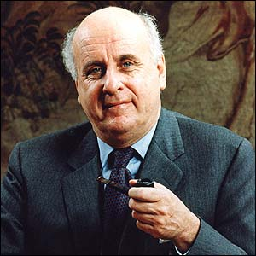
Evropská politická spolupráce
Etien Davignon – komisař
1970 – přijat obsah zprávy, byla založena EPS
Mezivládní přístup
Mimo struktury ES
Rada ministrů (2 setkání za rok)
Politický výbor / Political Commitee (PoCo) (nejméně 4x ročně))

Slide 12
Změny v EPS
Paříž 1972
  Nejméně 4 setkání na ministerské úrovni
  Udržovat spojení s ES
Kodaň 1973 – druhá Davignonova zpráva
  Evropská identita – zejména ve vztazích s USA a třetími zeměmi
  Skupina evropských korespondentů
    Komunikace mezi ministerstvy

Slide 13
Jednotný evropský akt
EPS včleněna do smluv
Pouze formální krok, EPS a ES bylo neformálně velmi spjaté
Hlavní úkol: Synchronizovat rozhodnutí
Pragmatická dimenze
Vyloučeny kontroverzní otázky

Slide 14
Maastrichtská smlouva
Viditelná slabost EPS, zřejmá například během války v Jugoslávii, vedla k touze po zesílení/prohloubení společné zahraniční politiky
1993 byla založena Společná zahraniční a bezpečnostní politika (SZBP) jako druhý pilíř EU

Slide 15
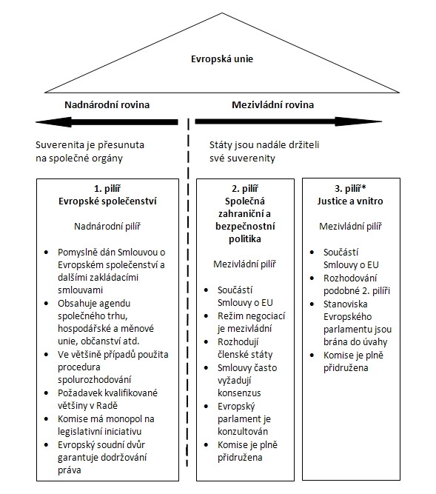
Maastrichtský chrám

Slide 16
Cíle SZBP
ochrana společných hodnot, základních zájmů, nezávislosti a integrity EU v souladu se zásadami Charty OSN
posilování bezpečnosti EU ve všech směrech
zachování míru a posilování mezinárodní bezpečnosti v souladu se zásadami Charty OSN a Helsinského procesu
podpora mezinárodní spolupráce
rozvoj demokracie a právního státu a respektování lidských práv a základních svobod

Slide 17
Institucionální nastavení
Koordinátor Evropská rada
  Zásady a hlavní směry
Hlavní aktér Rady ministrů
  Vykonavatel
Politický výbor
  Asistence Radě
Nástroje
  Společné pozice a společné akce

Slide 18
Amsterdamská smlouva
Společné strategie
  Nový nástroj
  Dlouhodobější přístup
Konstruktivní abstence
  Umožňuje zdržet se hlasování v Radě, aniž by bylo blokováno jednomyslné rozhodnutí
  Max 1/3 hlasů
Vysokým zmocněncem pro společnou zahraniční a bezpečnostní politiku
  Pan SZBP
  Funkce spojena s generálním tajemníkem Rady

Slide 19
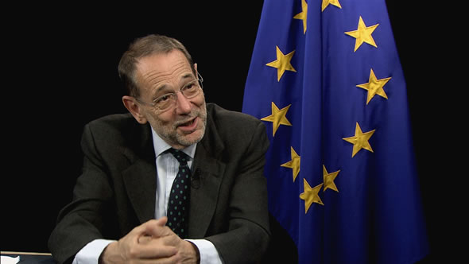
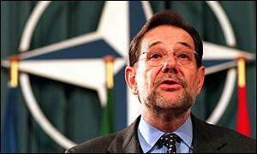
Javier Solana

